Slide 1

TIẾNG VIỆT 2

Slide 2

Notes:
Bài cũ: GV đọc và yêu cầu HS viết một từ bất kì vào bảng con

Slide 3
Nghe – viết:
Nặn đồ chơi
Thứ …. ngày … tháng ….. năm 2021
S/105

Slide 4
1
Nghe – viết:
Nặn đồ chơi
Bên thềm gió mát,
Bé nặn đồ chơi.
Mèo nằm vẫy đuôi,
Tròn xoe đôi mắt.
Đây là quả thị,
Đây là quả na,
Quả này phần mẹ,
Quả này phần cha.
Đây chiếc cối nhỏ
Bé nặn thật tròn,
Biếu bà đấy nhé,
Giã trầu thêm ngon.

Slide 5
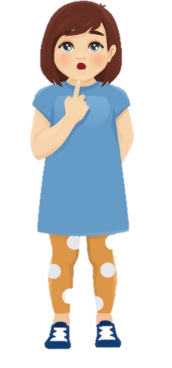
Nặn đồ chơi
Bên thềm gió mát,
Bé nặn đồ chơi.
Mèo nằm vẫy đuôi,
Tròn xoe đôi mắt.
Nội dung bài viết gồm có mấy khổ thơ?
(1)
Đây là quả thị,
Đây là quả na,
Quả này phần mẹ,
Quả này phần cha.
(2)
Đây chiếc cối nhỏ
Bé nặn thật tròn,
Biếu bà đấy nhé,
Giã trầu thêm ngon.
(3)
Notes:
GV chú ý nhắc HS khoảng cách giữa các đoạn

Slide 6
Nặn đồ chơi
Bên thềm gió mát,
Bé nặn đồ chơi.
Mèo nằm vẫy đuôi,
Tròn xoe đôi mắt.
Từ nào dễ viết lẫn trong bài?
Đây là quả thị,
Đây là quả na,
Quả này phần mẹ,
Quả này phần cha.
Đây chiếc cối nhỏ
Bé nặn thật tròn,
Biếu bà đấy nhé,
Giã trầu thêm ngon.
Notes:
GV dẫn dắt: Bạn Na đang có những thắc mắc trước khi viết chính tả. Chúng mình hãy giúp Na nhé!

Slide 7

đồ εΠ
wặn
gió ját
vẫy đuċ
Notes:
Luyện từ dễ lẫn: viết vào bảng con hoặc vở nháp
Tuỳ tỉnh thành và vùng miền, GV linh động thay đổi từ dễ lẫn cho phù hợp nhé

Slide 8
ǇrŜ
trầu
wgΪ
Notes:
Luyện từ dễ lẫn: viết vào bảng con hoặc vở nháp
Tuỳ tỉnh thành và vùng miền, GV linh động thay đổi từ dễ lẫn cho phù hợp nhé

Slide 9
Thứ … wgày … Ǉháng … wăm 2021
TΗĞng VΗİΙ
NΉ; - νμĞt:
Nặn đồ εΠ
Bên Όϛm gió ját,
Bé wặn đồ εΠ.
Mèo wằm vẫy đuċ,
TǟŜ xφψ đċ jắt.
Notes:
GVHD HS trình bày cân đối, đừng nên quá máy móc việc bắt HS phải lùi mấy ô mấy ô. Điểu này sẽ tạo nên sự cứng nhắc cho HS trong cuộc sống.

Slide 10
Đây là Ǖίả κị,
Đây là Ǖίả wa,
Quả wày ιần Ε−,
Quả wày ιần εa.
Đây εΗĞc cĒ ηỏ
Bé wặn κật ǇrŜ,
BΗĞu bà đấy ·≈,
Giã Ǉrầu Όłm wgΪ.
Nguΐğn Ngǌ Ký
Notes:
GVHD HS trình bày cân đối, đừng nên quá máy móc việc bắt HS phải lùi mấy ô mấy ô. Điểu này sẽ tạo nên sự cứng nhắc cho HS trong cuộc sống.

Slide 11
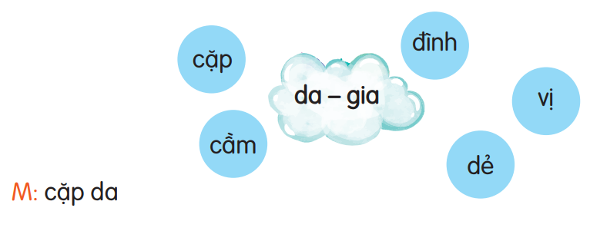
2
Ghép da hoặc gia với các tiếng sau để tạo thành từ ngữ đúng. Viết 3 từ ngữ vào vở,
Notes:
Da: bộ phần ngoài của cơ thể
Gia: liên quan đến gia đình, thức ăn

Slide 12
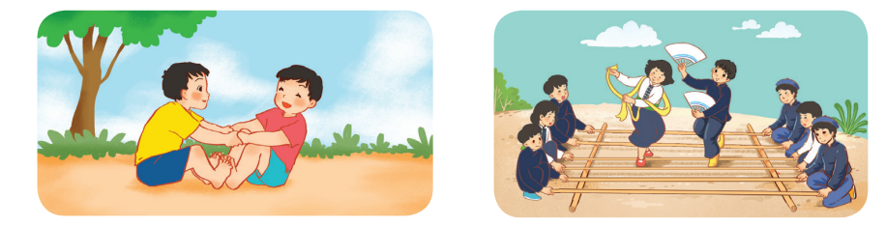
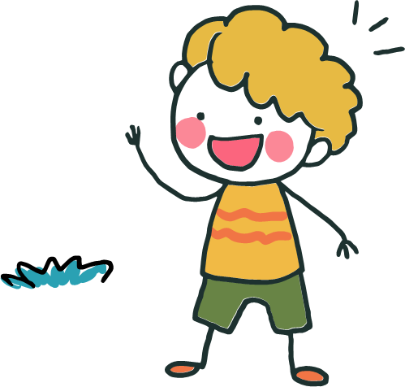
3
Chọn a hoặc b.
    a. Chọn từ ngữ thích hợp thay cho ô chữ nhật.
    Kéo cưa lừa xẻ
    (lừa sẻ / lừa xẻ)
    Múa sạp
    (sạp / xạp)
Notes:
HS miền bắc nên làm a, HS miền Nam nên làm b.

Slide 13





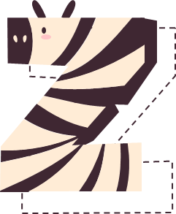
3
Chọn a hoặc b.
    b. Chọn uơn hoặc uơng thay cho ô vuông.
    - Con đường uốn lượn quanh sườn núi.
    - Hoa hướng dương vươn mình đón mặt trời.
Notes:
GV nên tổ chức hđ đố bạn cho HS tự đố nhau

Slide 14


CỦNG CỐ

Slide 15
con đường
cặp da
tươn ớt
phườn xã
viêm gia
con vượn
vươn vai
cơm sường
xương sườn
Notes:
Click vào ô để ra đáp án

Slide 16

DẶN DÒ

